Slide 1
Experiencias Corredor Seco Centro Americano
15-16 Julio 2015
San Salvador
Contacto: d.valbuena@cigar.org

Slide 2
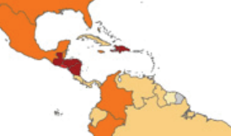
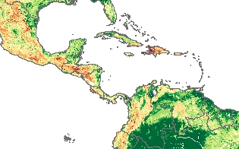

Retos sociales, económicos y ambientales
82%
suelos en Centro América con erosión
(Kreft et al. 2014)
Sequía 2014:
40-60%
(Nachtergaele et al. 2010)
por debajo del promedio
11%
con degradación química
(ACF 2014)
(CEPAL 2004)

Slide 3
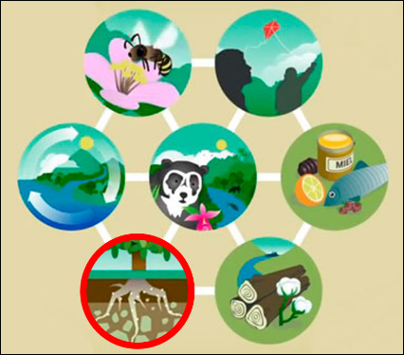
Paisajes rurales: comida & otros servicios
Producción de comida
Suelos saludables
Regulación + mejor calidad de agua
Regulación de C
Conservación de biodiversidad

Slide 4
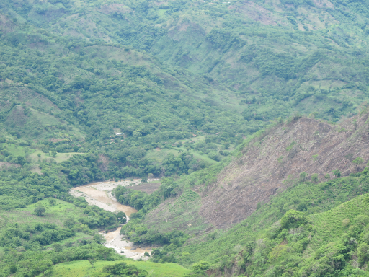
Algunas experiencias en Corredor Seco
Restauración, cultivos, árboles & ganadería
Suelos, clima & cosecha de agua
Mercados incluyentes
Diversidad de hogares
Midiendo impacto
Alianzas & capacidades
D. Valbuena

Slide 5
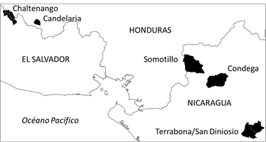
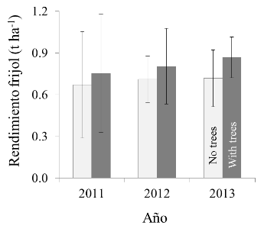

Restauración & intensificación
Estrategia:
Con productores & en finca
Sistemas agroforestales + buena agronomía
Varios contextos biofísicos & socio-económicos
Efectos en productividad & otros servicios ecosistémicos
E. García
Objetivos
Mejorar producción & restaurar paisajes rurales
Fortalecer capacidad
Generar evidencia + demostrar en campo
Desarrollar sistemas productivos más resilientes

Slide 6
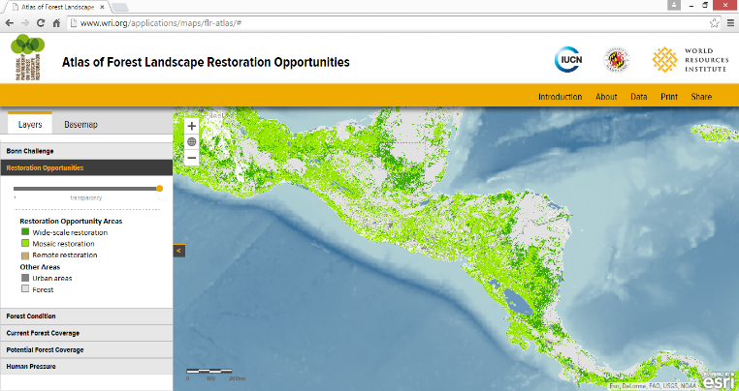

Restauración de tierra: Iniciativa 20x20
20 millones de ha para el 2020
WRI con apoyo técnico CIAT & Co.
Preguntas clave:
Dónde sería posible?
Cuáles y para quién serían los costos/beneficios?
Cuál sería el impacto social-ambiental a diferentes niveles?
Qué modelos de negocio serían los más adecuados?
Qué y para quién fortalecer capacidades?
E. García

Slide 7
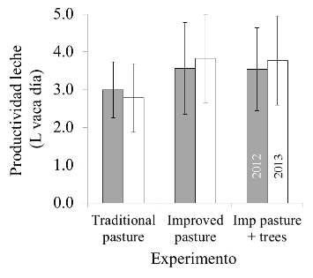
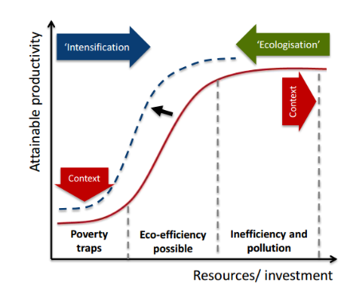


Sistemas ganaderos más sostenibles
Estrategia:
Puntos de entrada
Mayor producción/productividad
Menor impacto negativo
Elementos del sistema
Sistemas silvopastoriles
Variedades mejoradas
No quema
Pastoreo controlado
Alimento época seca
Incentivos & mercados
(Tittonell 2014)

Slide 8
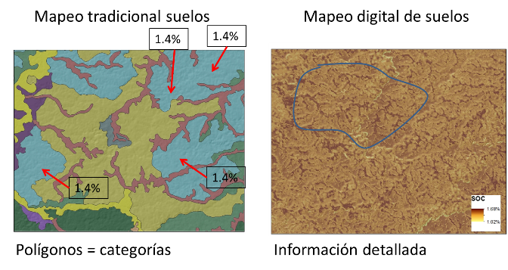
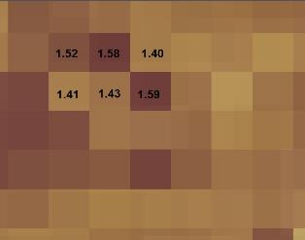
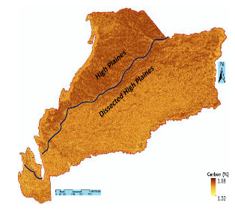

Mejor información de suelos
Clases de suelos & propiedades
Mejor información de suelos para:
Uso y conservación
Manejo y producción agrícola
Cosecha de agua
Adaptación y mitigación

Slide 9
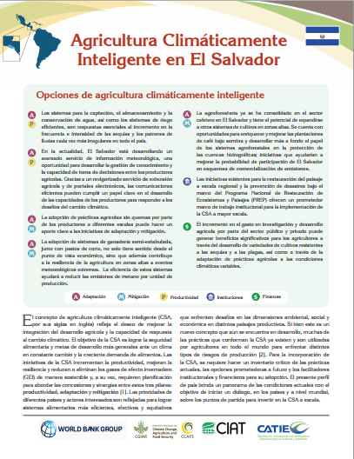
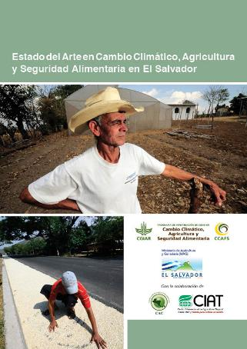
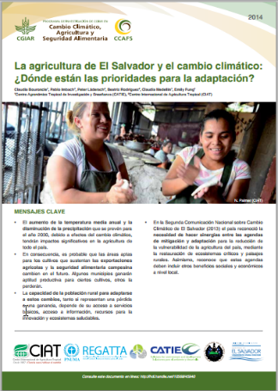

Mejor información de clima

Slide 10
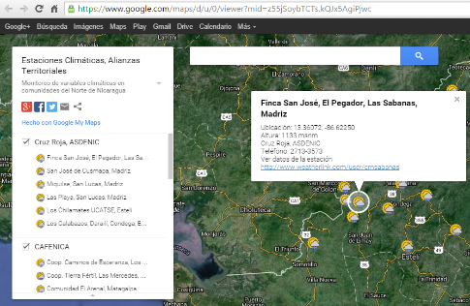
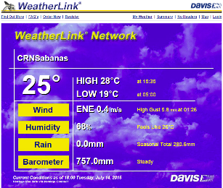


Mejor información de clima
Alianza de organizaciones
Red de estaciones meteorológicas + automáticas
Información climático tiempo real
Información abierta
Próximos pasos potenciales:
  Consolidación de la red
  Mapeo climático
  Predicciones climáticas locales
  Agricultura Específica por Sitio

Slide 11
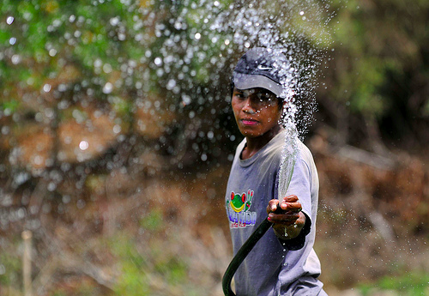



Cosecha de agua en Honduras: de secano a riego
Cambio real en producción & medios de vida en el corredor seco de Honduras
Preguntas clave:
Qué ha y qué no ha funcionado? Por qué?
Dónde sería posible?
Cuáles y para quién serían los costos/beneficios?
Cuál sería el impacto social-ambiental a diferentes niveles?
Qué modelos de negocio serían los más adecuados?
Qué y para quién fortalecer capacidades?
Herramienta más integrales
N. Palmer

Slide 12
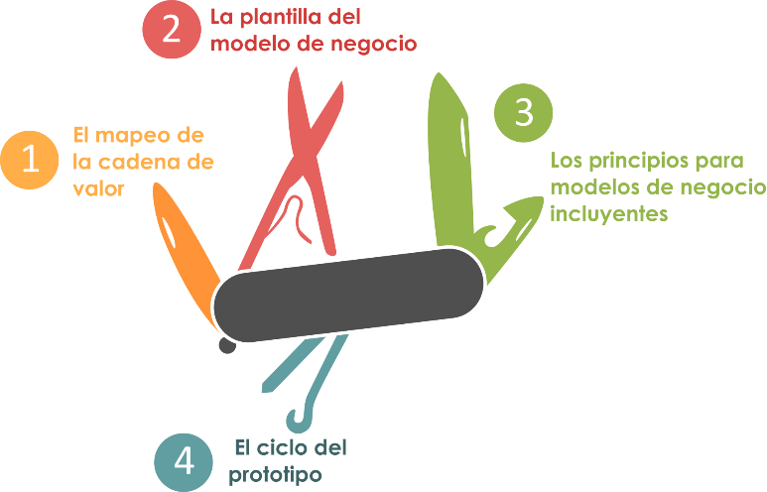

Mercados incluyentes:
la meta de esta guía
es la construcción de
relaciones comerciales
incluyentes
vinculando a los productores de pequeña escale con los mercados de manera sostenida
https://cgspace.cgiar.org/bitstream/handle/10568/49607/Metodologia_LINK.pdf

Slide 13
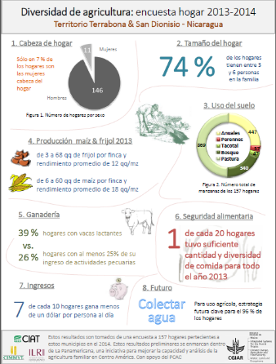
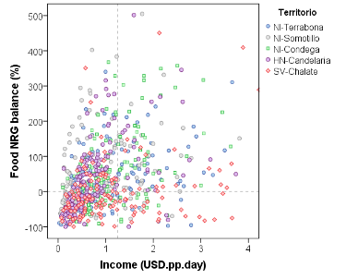
Incluyendo diversidad en corredor seco
Para qué?
Diversidad hogares
Sistemas productivos
Acceso a recursos
Análisis de riesgos
Puntos de entrada:
  Territorio
  Hogar
Trabajo con orgs locales

Slide 14
Midiendo impacto: caso cosecha de agua en Honduras
Hay una necesidad (creciente) de medir el impacto de nuestras intervenciones
Esto requiere un diseño de estudio apropiado
En sistemas productivos, intervenciones abarcan varios tipos de impacto
Es necesario considerar los mecanismos de diseminación para el escalonamiento de intervenciones
Intervención: cosecha de agua a nivel comunal (corredor seco de Honduras)
Diseño: participantes (~200 por grupo) que:
Con acceso a agua de irrigación de represa + paquete agronómico mejorado
Con paquete agronómico mejorado
Grupo control con practicas tradicionales
Tipo de impacto: uso eficiente de agua, productividad de cultivos, ingresos y seguridad alimentaria.
Mecanismos de diseminación: factores que favorecieron la implementación y los obstáculos que se esperarían en una diseminación a mayor escala.

Slide 15
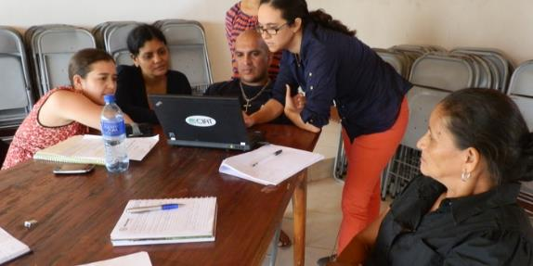

Fortaleciendo alianzas de aprendizaje en Nicaragua
Integrar mejor iniciativas de desarrollo en áreas específicas de la región
Enfoque inclusivo para el fomento de la innovación, promoviendo la intensificación sostenible de la agricultura en pequeña escala y el incremento de los ingresos de las familias rurales
Nuevos vínculos con los mercados y reduciendo la vulnerabilidad ante el cambio climático y otras amenaza

Slide 16
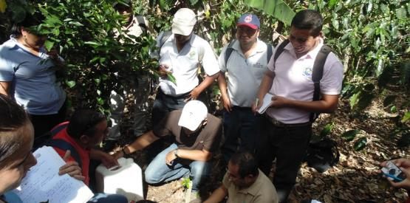



Fortaleciendo capacidad: caso de manejo de suelos
Mejorar salud de suelos es una estrategia clave en la adaptación a cambio climático en Centro América (CRS, CIAT, CIMMYT 2012).
Necesidad de fortalecer organizaciones locales en procesos de mejorar el manejo de suelos
  Muestreo
  Análisis en campo
  Interpretación de análisis
  Identificación & evaluación de alternativas

Slide 17
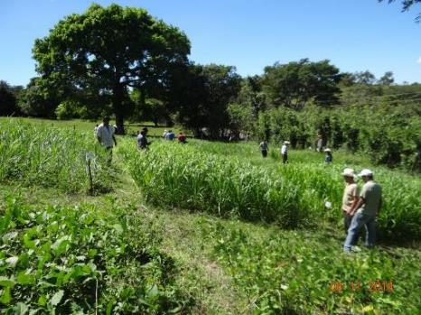
Comentarios finales: experiencias en el Corredor Seco
Identificar, diseñar y evaluar una agricultura más productiva, sostenible e incluyente con actores
Generar evidencia e información para una mejor toma de decisiones a diferentes niveles (e.g. suelos, clima, agua, mercados)
Evaluar impacto para mejorar el diseño de programas y diseminación de tecnologías
Fortalecer alianzas y capacidades locales para generar procesos de innovación

Slide 18
GRACIAS!

